Slide 1


Royaume du Maroc
Université Abdelmalek Essaâdi – Tanger
ÉCOLE NATIONALE DES SCIENCES APPLIQUÉES DE TANGER
Sécurisation et Optimisation du Réseau :
Mise en Place d’une Architecture SD-WAN Avancée
Encadré par :
M . KOURI Mohamed
Présenté par :
ZEMRAG Salma
Année universitaire: 2024/2025

Slide 2
Contexte du projet
Conclusion
Solutions et outils de réalisation
Etape de mise en place du SD-WAN
PLAN

Slide 3
CONTEXTE DU PROJET
01
Notes:
Introduction Bonjour à tous, aujourd’hui nous allons aborder une transformation clé des réseaux d’entreprise : le passage de MPLS à SD-WAN. Nous verrons pourquoi MPLS atteint ses limites, comment SD-WAN révolutionne la connectivité et pourquoi Fortinet Secure SD-WAN est la solution idéale pour allier performance et sécurité.

Slide 4

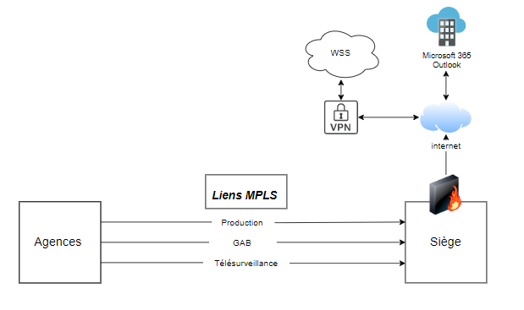
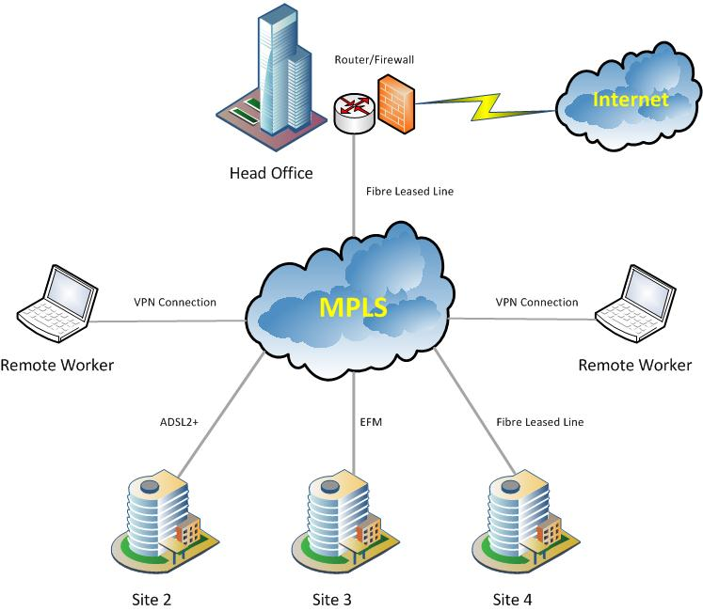
CONTEXTE DU PROJET
CADRE DU PROJET
Problématique :
Manque de flexibilité
et
Performance cloud limitée ☁️
Complexité de gestion ⚙️ et Coût élevé 💰
Protection standard🔐
1
Notes:
MPLS a longtemps été la référence pour interconnecter les sites distants, mais il présente plusieurs limitations majeures :

Slide 5
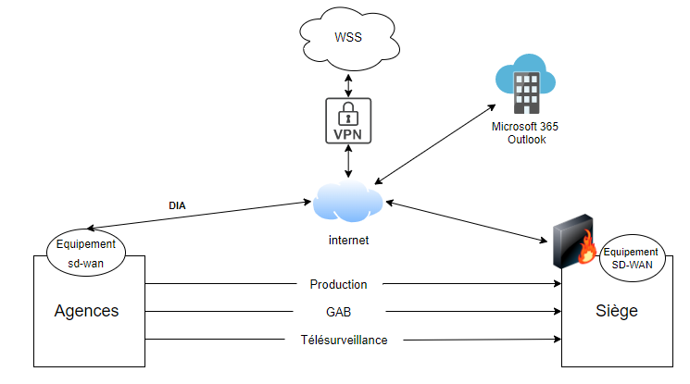
CONTEXTE DU PROJET
CADRE DU PROJET
Solution :
Mise en place d’une Solution SD-WAN
Redondance des liens
Overlay et haute disponibilité
Routage intelligent
et
dynamique
Sécurité renforcée
segmentation
de trafic
Réduction de la latence
Accès direct à internet
Gestion centralisée
2

Slide 6


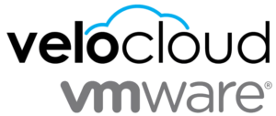
CONDUITE DE PROJET
CONTEXTE DU PROJET
Choix de la solution
Top 3 principaux fournisseurs SD-WAN sur le marché :
3

Slide 7
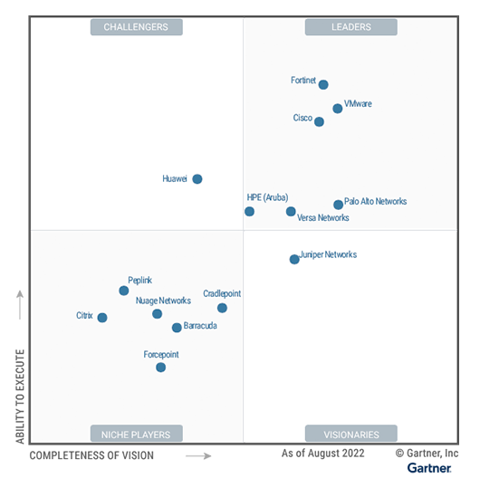
CONDUITE DE PROJET
CONTEXTE DU PROJET
Choix de la solution
Selon ce rapport de Gartner
Fortinet reste en tête sur l’axe
de l’exécution:
4
Notes:
Firewall de nouvelle génération (NGFW) avec inspection approfondie des paquets (DPI) pour protéger contre les menaces avancées.
Système de prévention des intrusions (IPS), filtrage web, et détection des malwares.
VPN SSL et IPSec intégrés pour sécuriser les connexions entre les sites distants.
Contrôle d'accès basé sur l'identité et fonctionnalités Zero Trust pour la segmentation du réseau.
Cela permet à Fortinet de fournir une solution SD-WAN hautement sécurisée, avec une visibilité complète et une protection contre les cyberattaques, ce qui n’est pas toujours le cas avec des solutions comme Meraki, qui offrent des fonctionnalités de sécurité de base.

Slide 8
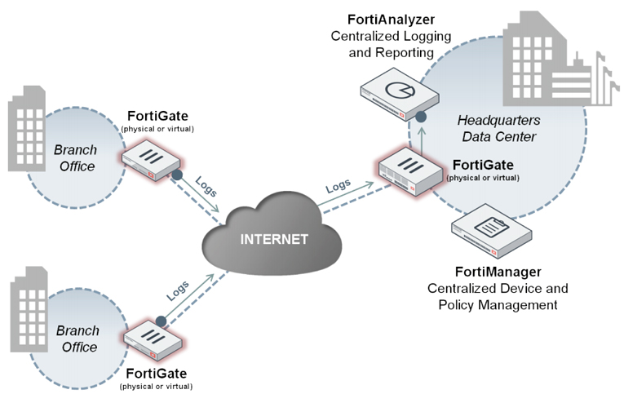
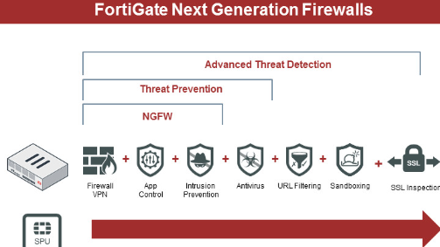
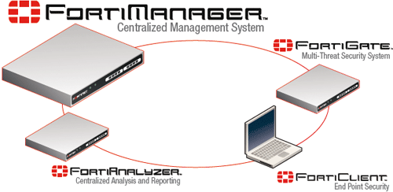
CONDUITE DE PROJET
CONTEXTE DU PROJET
Choix de la solution :
5

Slide 9
Etape de mise en place du SD-WAN
02

Slide 10
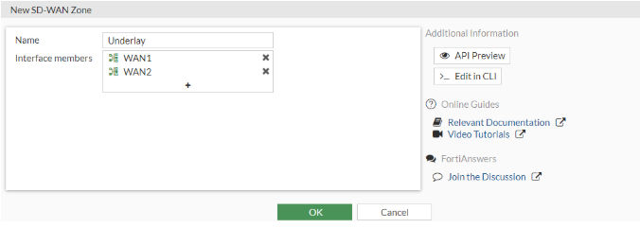
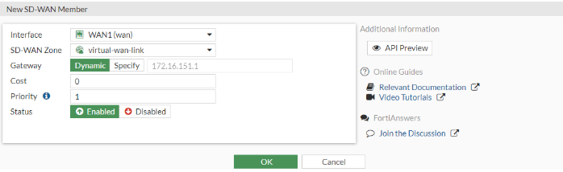
Membre et zones SD-WAN
ÉTAT D’ART DU SD-WAN
CONFIGURATION DES MEMBRES ET ZONE SUR CHAQUE FORTIGATE :
7

Slide 11
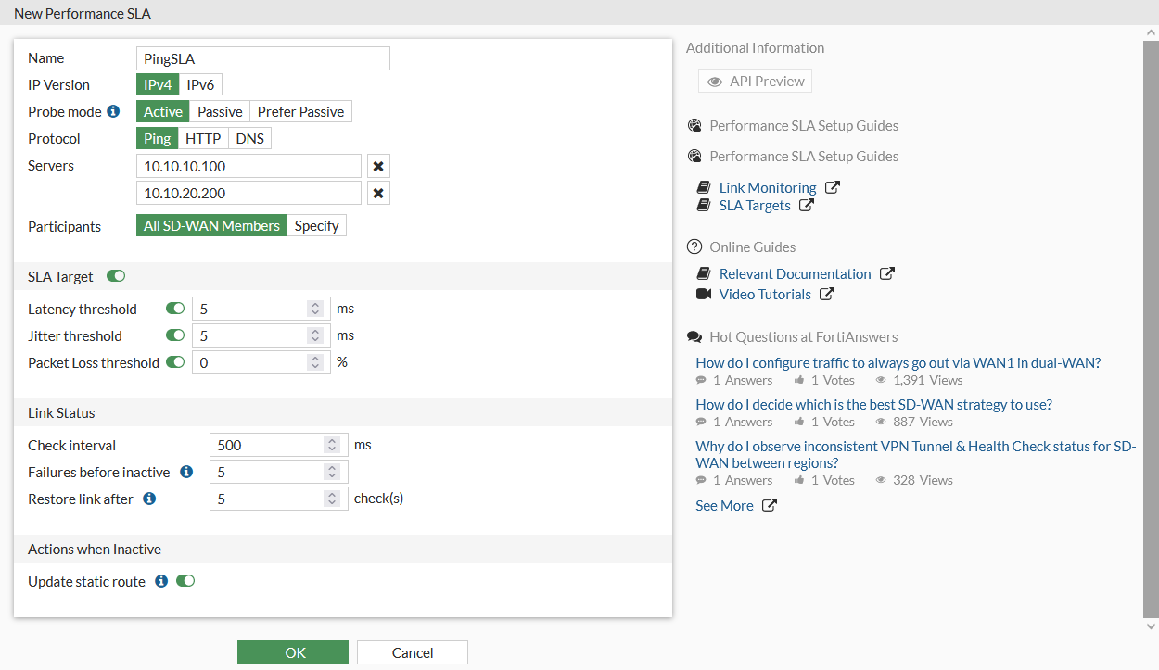
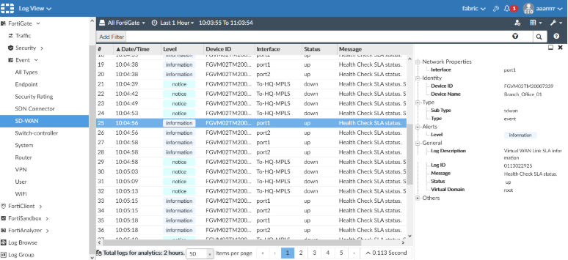
Performances SLAs
ÉTAT D’ART DU SD-WAN
CONFIGURATION DES PERFORMANCES SLAs SUR CHAQUE FORTIGATE :
8

Slide 12
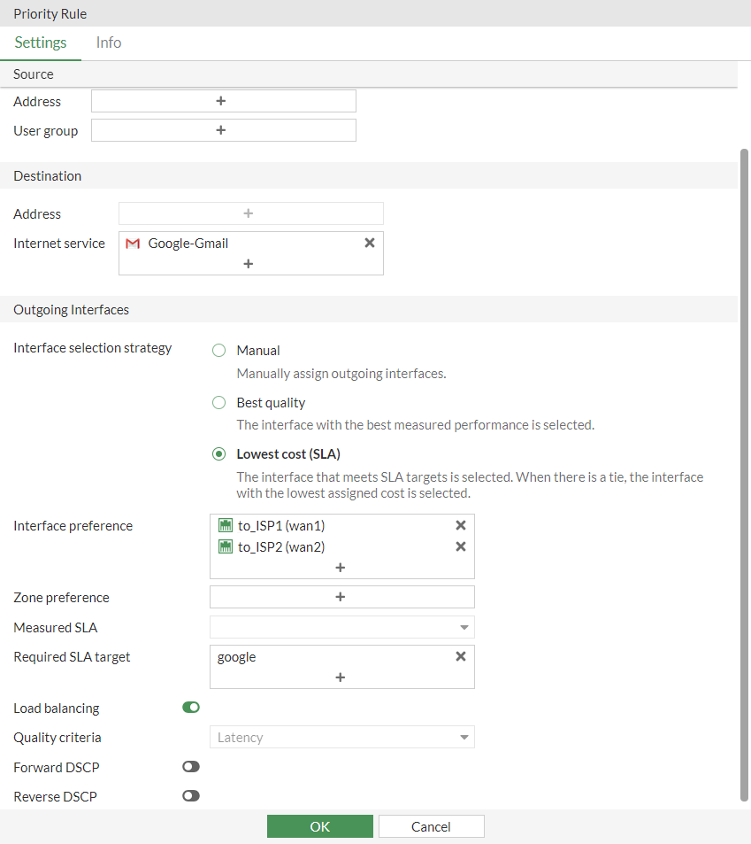
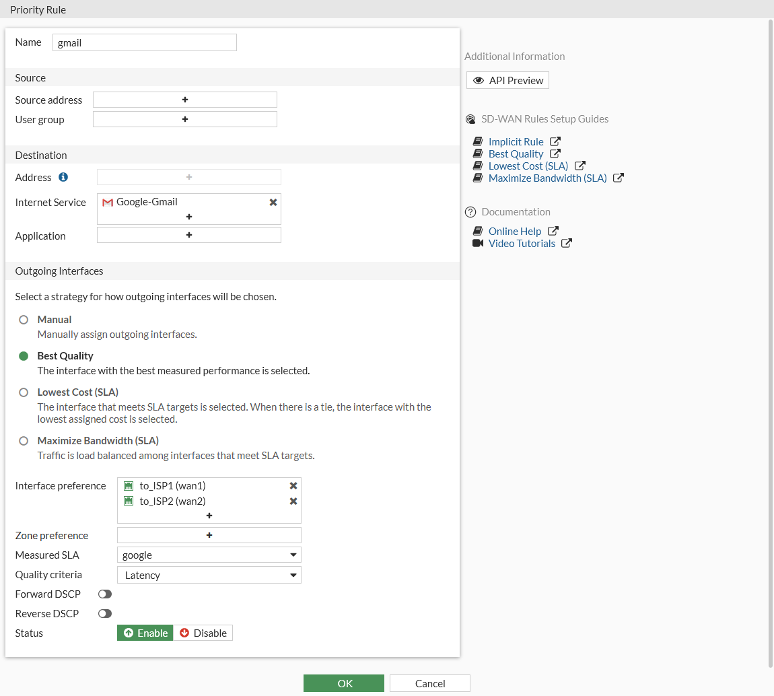
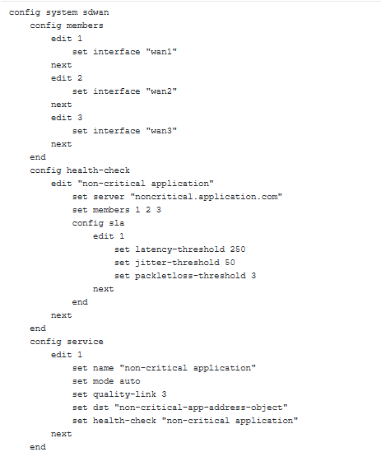
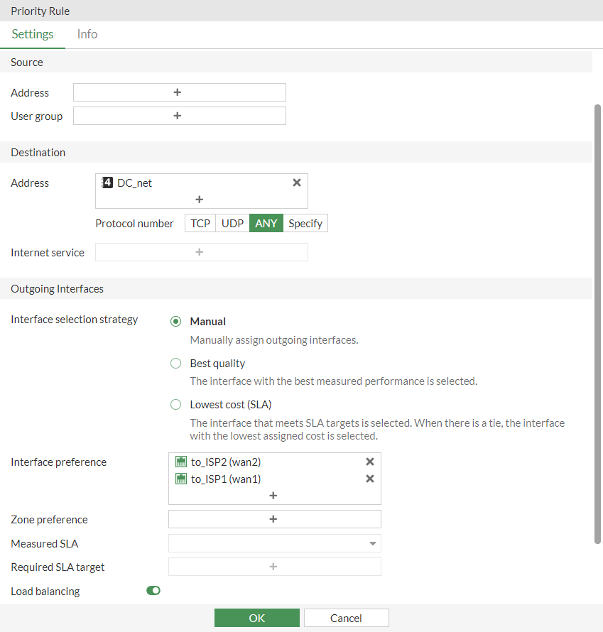
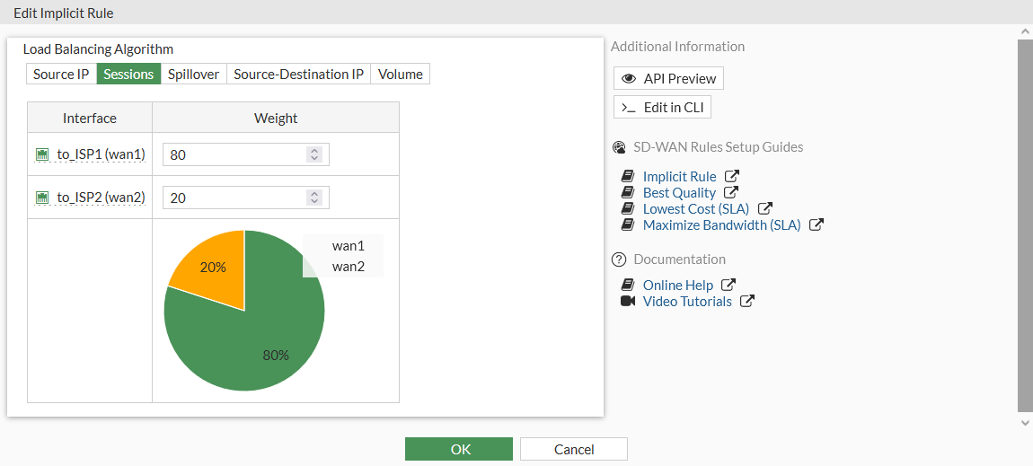
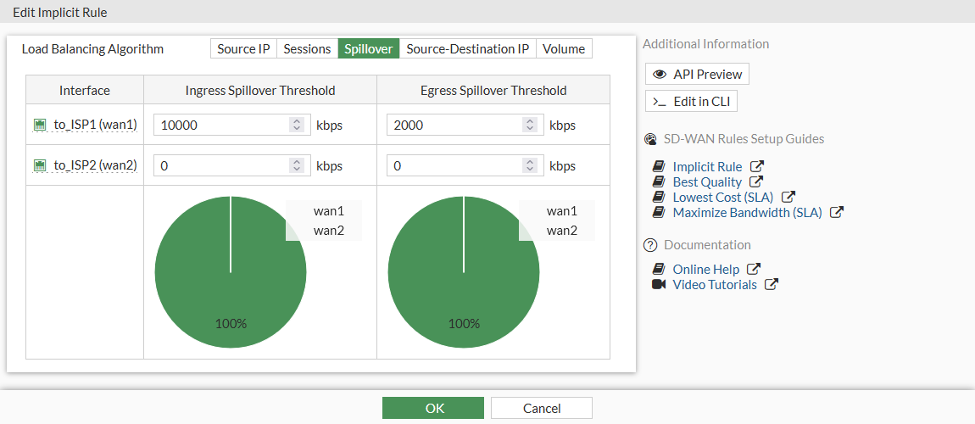
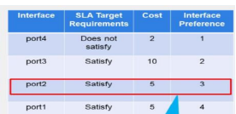
Règles SD-WAN
ÉTAT D’ART DU SD-WAN
CONFIGURATION DES REGLES SUR CHAQUE FORTIGATE :
🔹 Source IP (source-ip-based) [Par défaut]
Répartit le trafic entre les interfaces.
Une même source IP utilise toujours le même chemin.
🔹 Sessions (weight-based)
Répartition selon le nombre de sessions ouvertes.
Chaque interface a un poids qui définit son pourcentage de sessions.
🔹 Spillover (usage-based)
Utilise une interface jusqu'à atteindre un seuil de bande passante.
Le trafic bascule ensuite sur une autre interface.
🔹 Source-Destination IP (source-dest-ip-based)
Répartition équitable entre les interfaces.
Une même combinaison source-destination prend toujours le même
chemin.
🔹 Volume (measured-volume-based)
Répartition selon le nombre de paquets envoyés.
Chaque interface a un poids pour ajuster la charge.
🔹 Automatic Strategy (Auto)
Sélectionne l’interface de moins bonne qualité disponible pour le trafic ciblé.
Utilise un SLA pour évaluer la latence, le jitter et la perte de paquets.
Idéal pour déplacer le trafic non critique vers des liens de moindre qualité.
Uniquement configurable en CLI (non disponible en GUI).
Permet d'éviter de surcharger les liens de meilleure qualité.
9

Slide 13
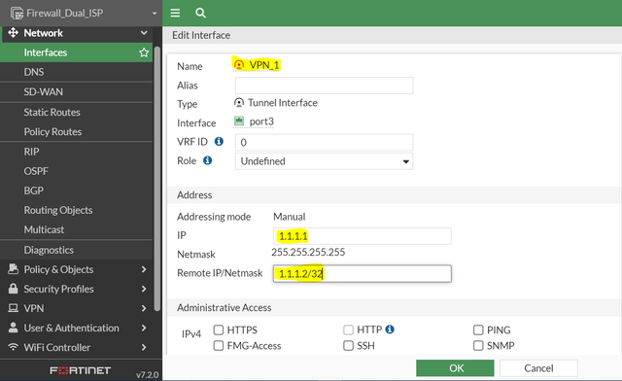
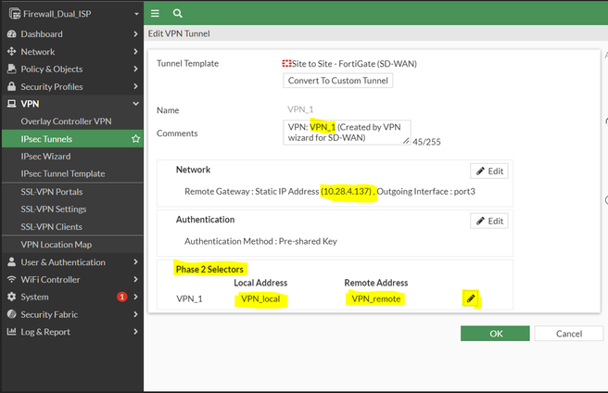
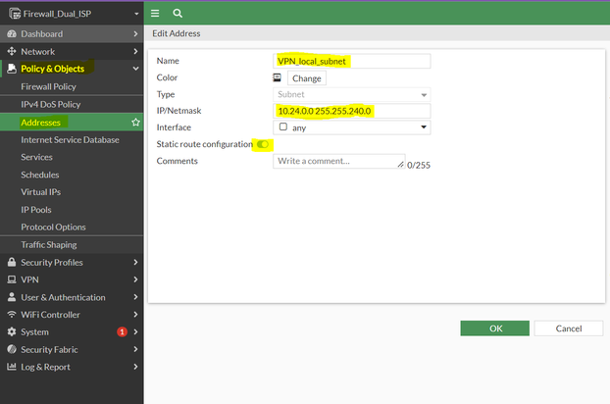
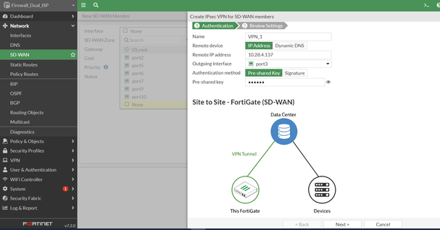
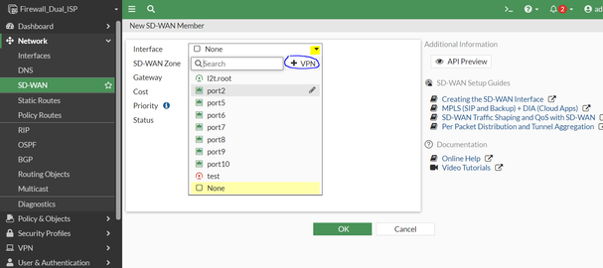
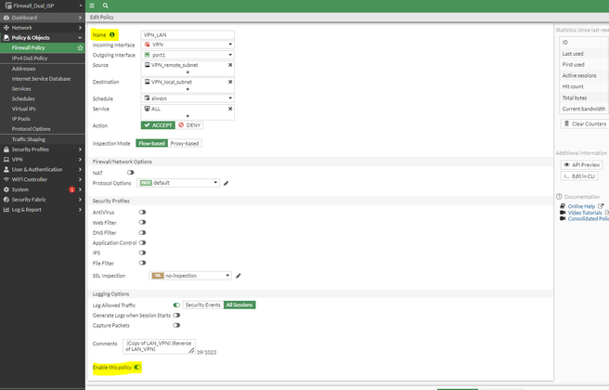
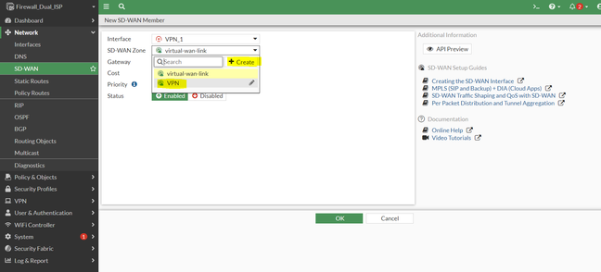
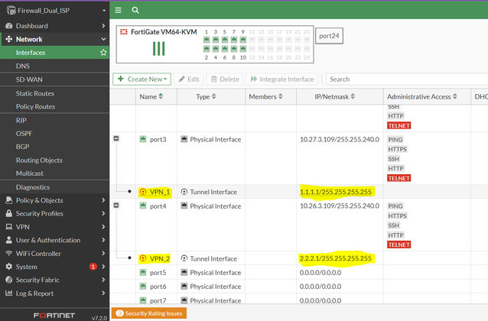
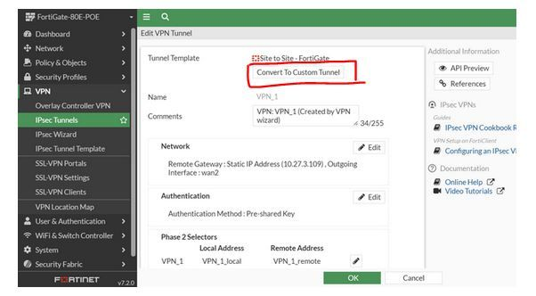
OVERLAY : VPN IPSEC
ÉTAT D’ART DU SD-WAN
CONFIGURATION VPN :
Ajoutez l’interface à la zone appropriée
Politique de pare-feu pour le trafic VPN :
Empêcher l'utilisation du tunnel IPsec pour l'accès à Internet :
Aller dans VPN → IPsec Tunnel.
Sélectionner le tunnel concerné.
Modifier le sélecteur de phase 2 pour restreindre le trafic aux sous-réseaux souhaités.
Modifier le sélecteur de trafic VPN selon les besoins, car l'assistant SD-WAN crée une règle par défaut (any-any).
🔹 Configurer les adresses :
Aller dans Policy & Object → Addresses.
Cliquer sur "Create new" → Address.
Définir les adresses locales et distantes selon les besoins
🔹 Aller à l'interface VPN concernée et lui assigner une adresse IP. 🔹 Même si une passerelle (gateway) a été définie lors de la configuration du membre SD-WAN, elle sera réinitialisée à 0.0.0.0 dans ce cas. 🔹 Il est donc nécessaire de définir manuellement l'adresse de la passerelle pour l'interface VPN, même si une passerelle a été configurée au niveau de l'interface SD-WAN.
10

Slide 14
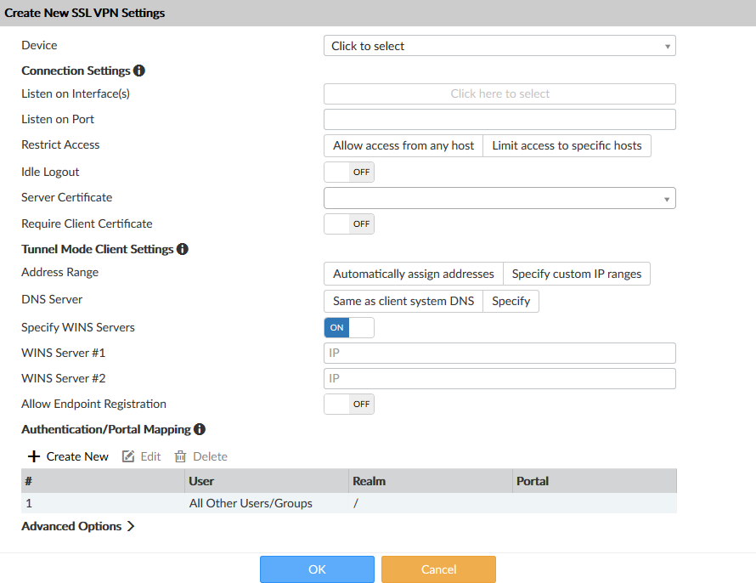
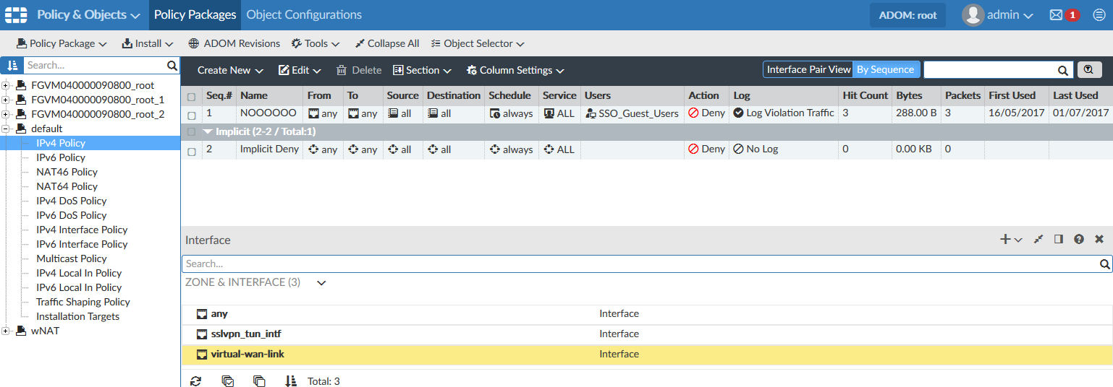
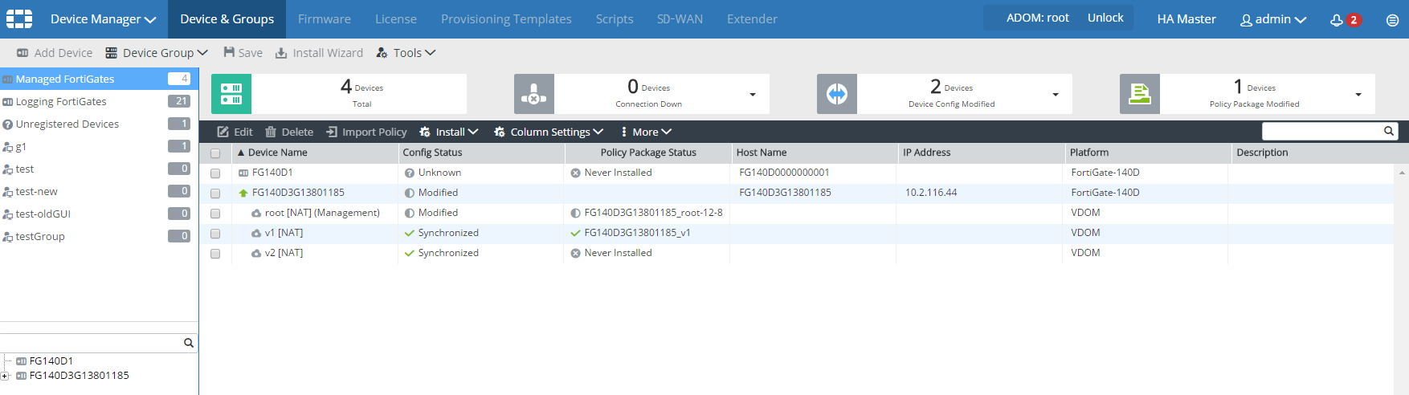
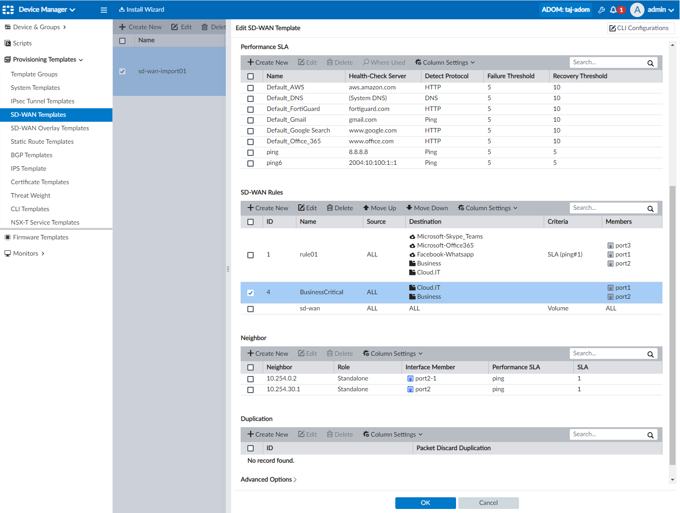
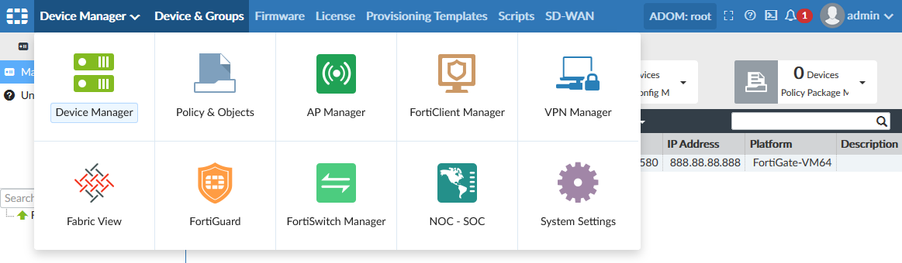
FORTIMANAGER
ÉTAT D’ART DU SD-WAN
FortiManager GUI
TEMPLATES :
Device Manager
Policy & Objects
VPN Management
Device Manager
Policy & Objects
AP Manager
FortiClient Manager
VPN Manager
Fabric View
FortiGuard
FortiSwitch Manager
SOC
System Settings
10

Slide 15
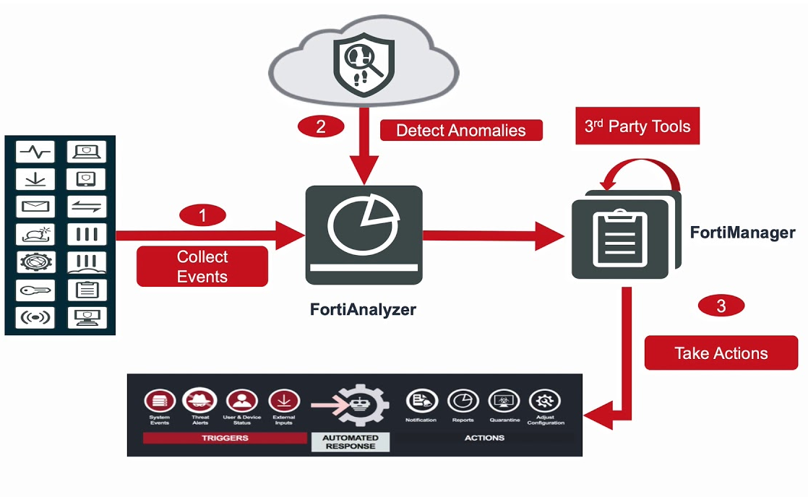
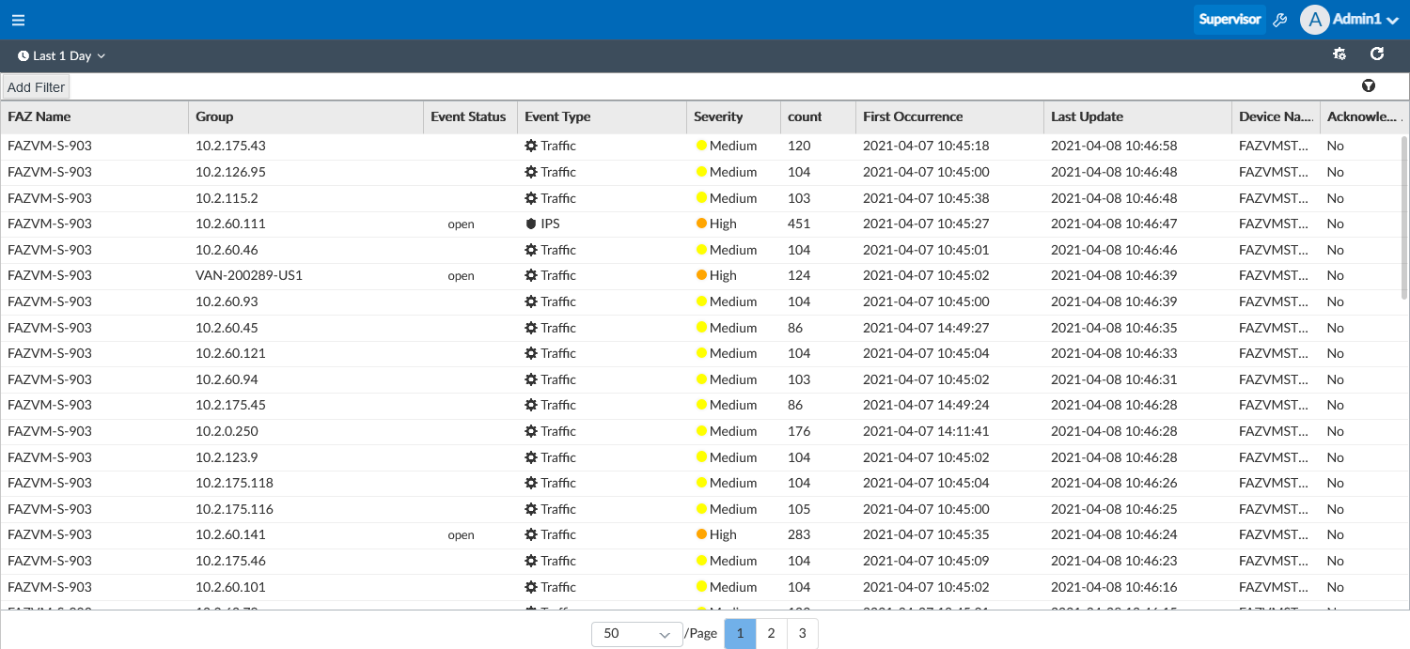
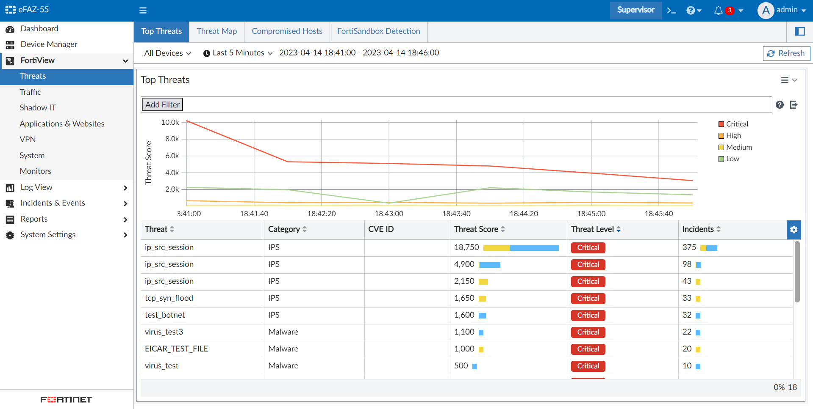
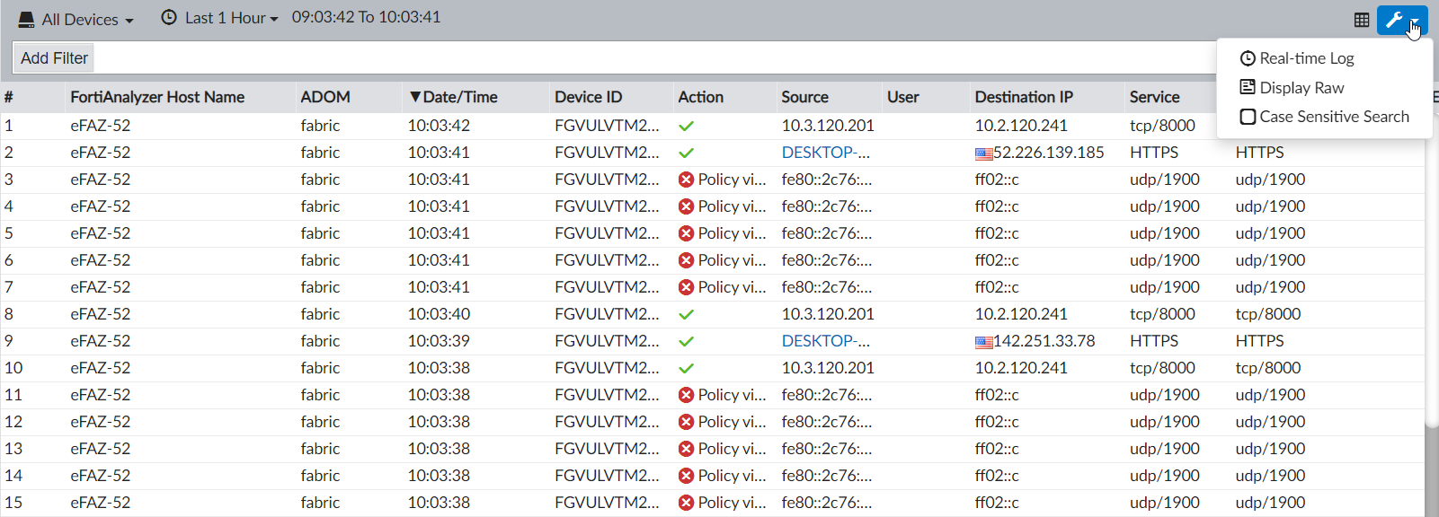
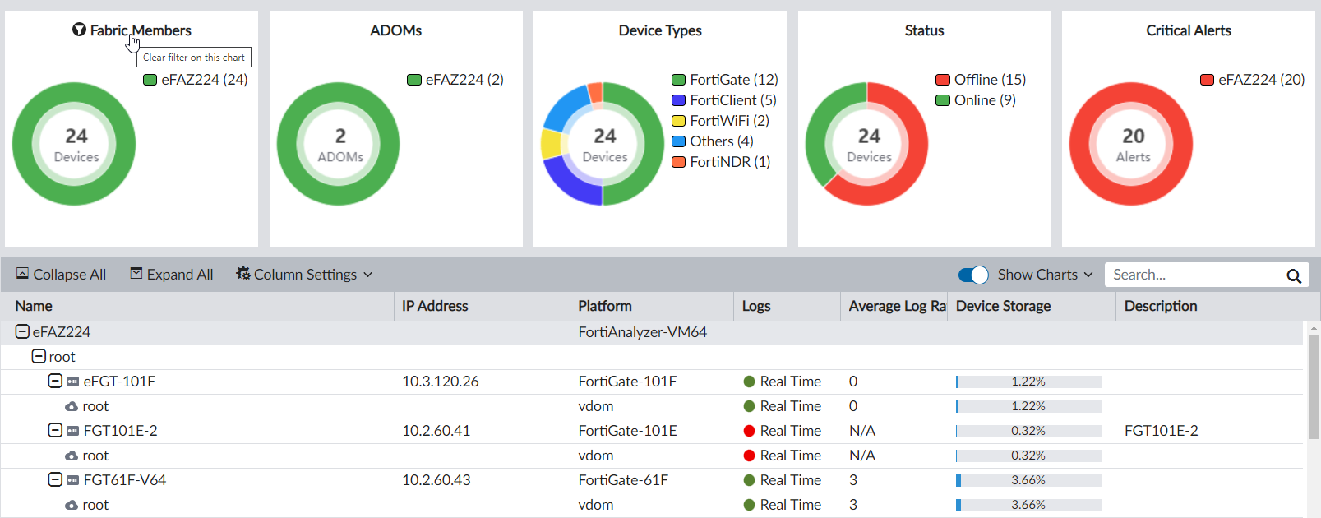
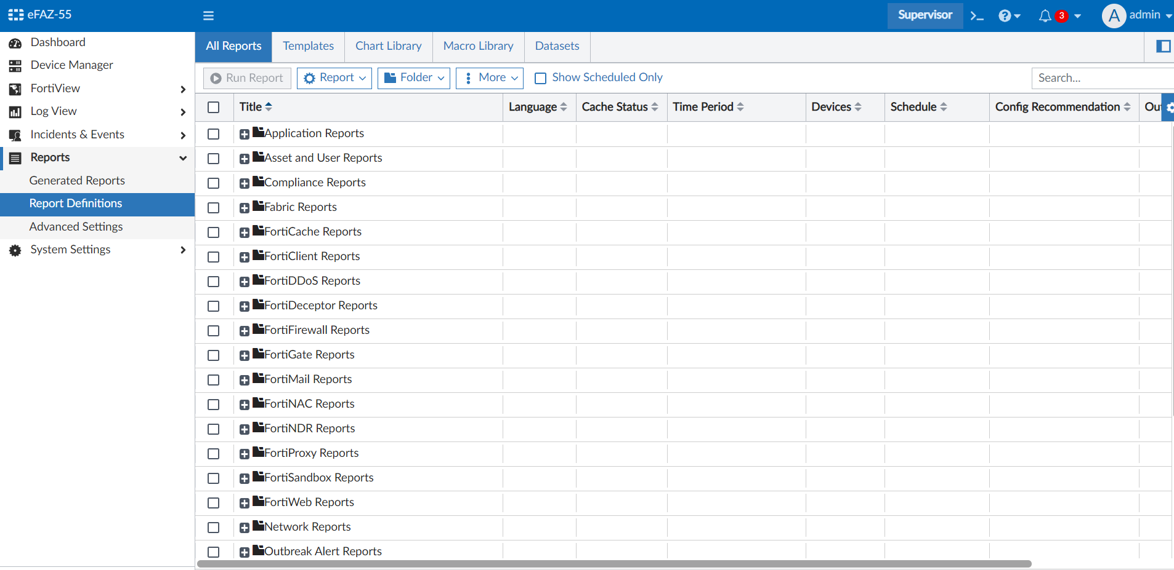
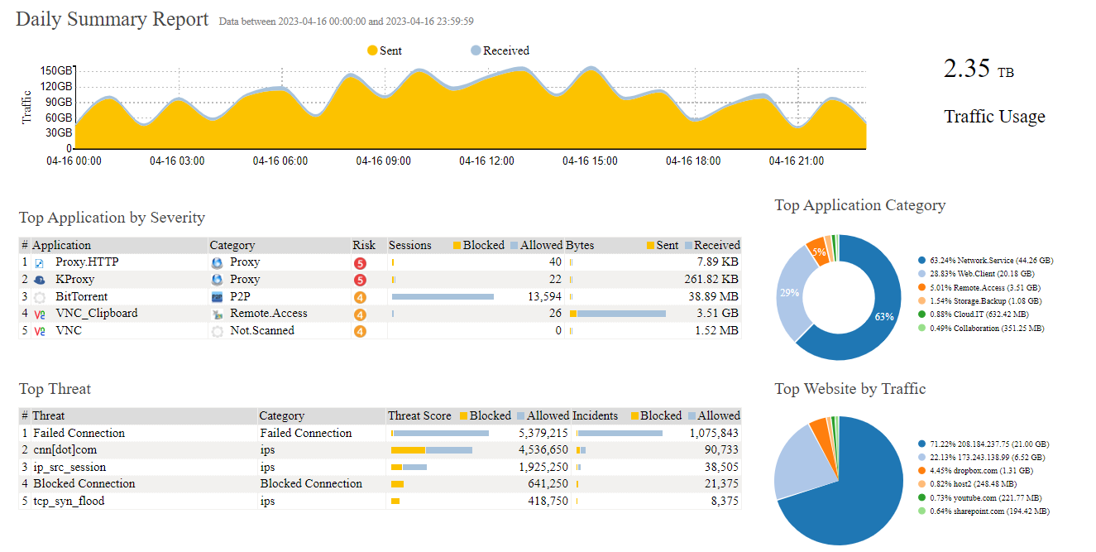
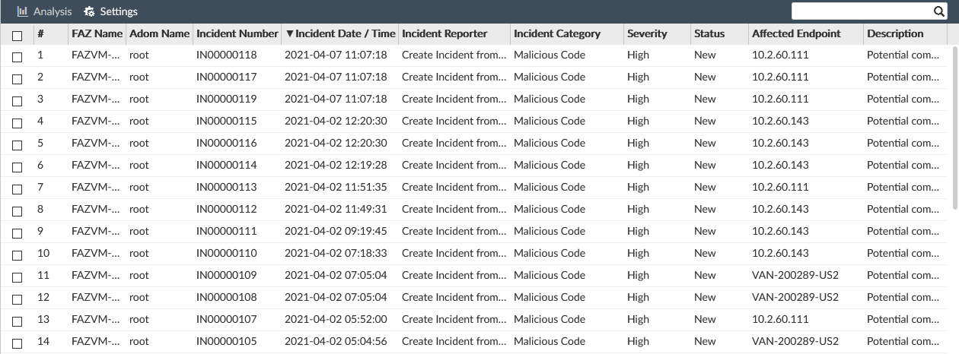
FORTIANALYZER
ÉTAT D’ART DU SD-WAN
le fonctionnement de FortiAnalyzer et son intégration avec FortiManager
FORTIVIEW
REPORTS :
INCIDENTS :
LOGVIEW
EVENTS :
DEVICE MANAGER :
11

Slide 16
SOLUTIONS ET OUTILS DE RÉALISATION
03

Slide 17




SOLUTIONS ET OUTILS DE RÉALISATION
SOLUTIONS ET OUTILS DE RÉALISATION
Voici les outils d’implémentation de notre solution :
Emulateur réseau eve-ng
FORTIGATE
FAZ
FMG
12

Slide 18
CONCLUSION
04

Slide 19

CONCLUSION
CONCLUSION
Optimisation des performances et réduction des coûts.
Gestion centralisée et simplifiée du réseau.
Sécurité renforcée.
Remplacement efficace des infrastructures MPLS.
Solution clé pour moderniser les réseaux d’entreprise .
13

Slide 20
MERCI POUR VOTRE ATTENTION

